Slide 1
Kristijonas Donelaitis
2014 m.

Slide 2

Jubiliejus

Slide 3
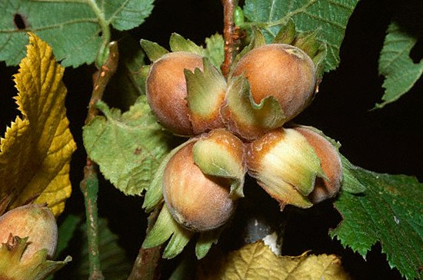
Riešutų medis, mažybinė forma, daugiskaita
(poeto gimtinė)

Slide 4

Kuo su K.Donelaičio gyvenimu susijęs šis skaičius ?

Slide 5
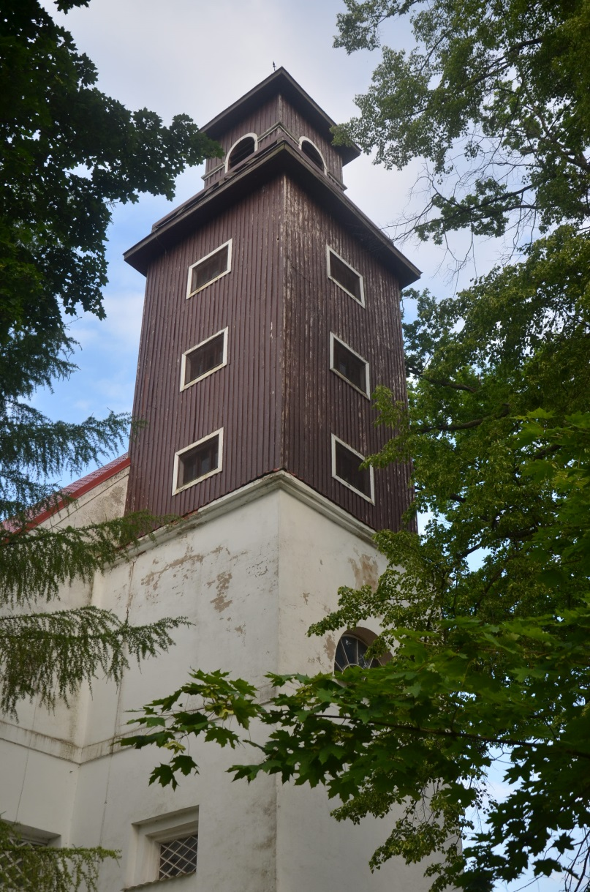
Tolminkiemio bažnyčia dabar

Slide 6
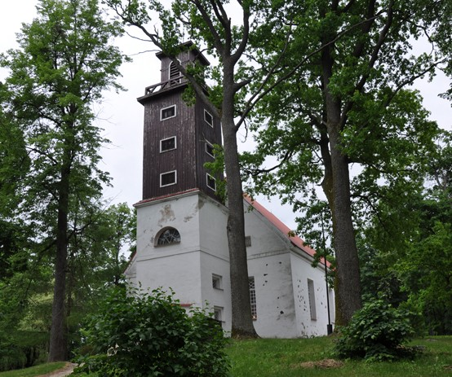
Šioje Tolminkiemio bažnyčioje kunigavo K.Donelaitis

Slide 7
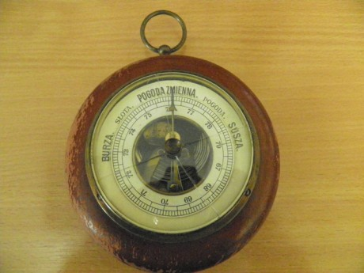

Kas tai ir kuo šie daiktai susiję su K. Donelaičiu?

Slide 8

Kas poetui buvo Ana Regina?

Slide 9
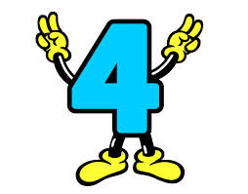
Kuo su Donelaičio kūryba yra susijęs šis skaičius?

Slide 10
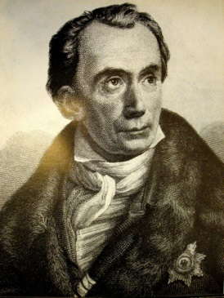
Liudvikas Rėza (1776 – 1840 m.) – prūsų lietuvių visuomenės veikėjas, lituanistas, teologas, tautosakininkas, Karaliaučiaus universiteto profesorius.
Kas svarbaus įvyko 1818 m.?

Slide 11
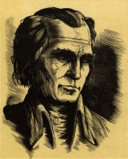
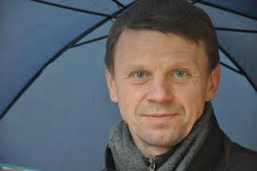
Ką bendro turi K. Donelaitis ir šių laikų aktorius Rolandas Kazlas?

Slide 12
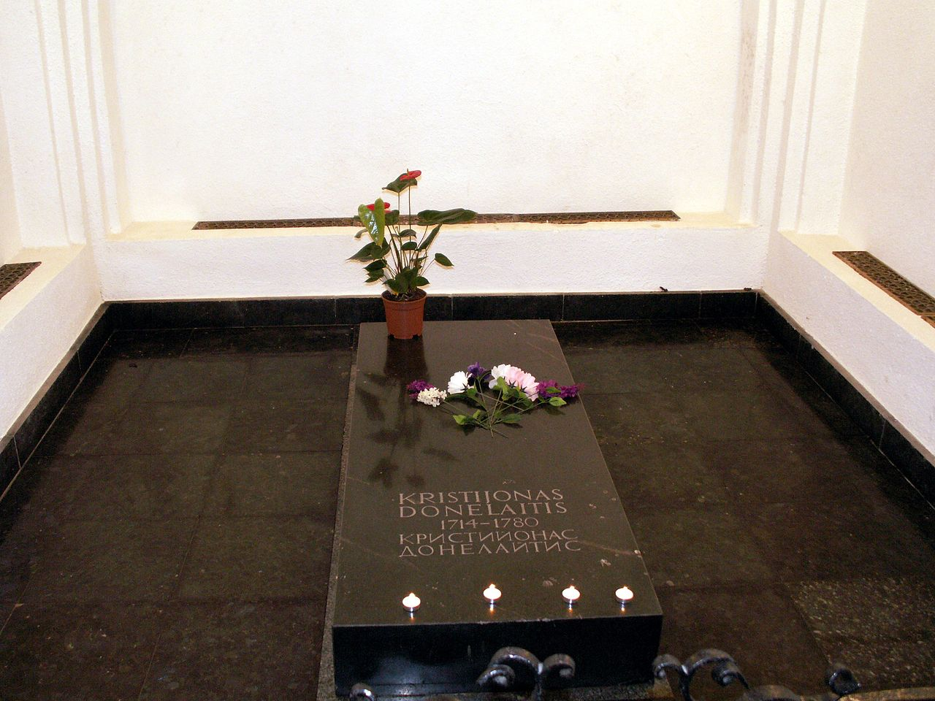
Kūrėjo K.Donelaičio kapas
Tolminkiemio bažnyčios rūsyje

Slide 13
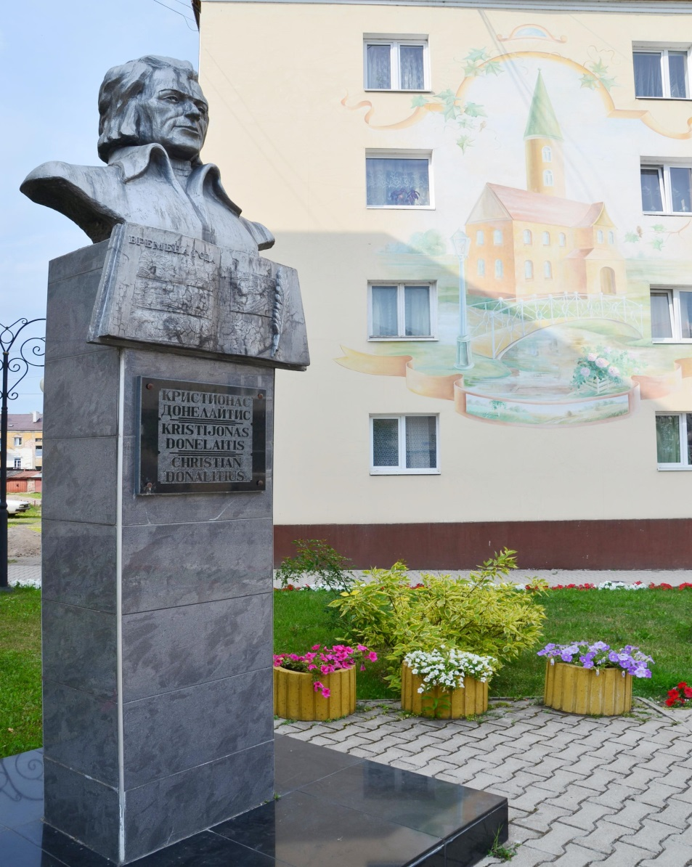
Paminklas K.Donelaičiui Gumbinėje

Slide 14
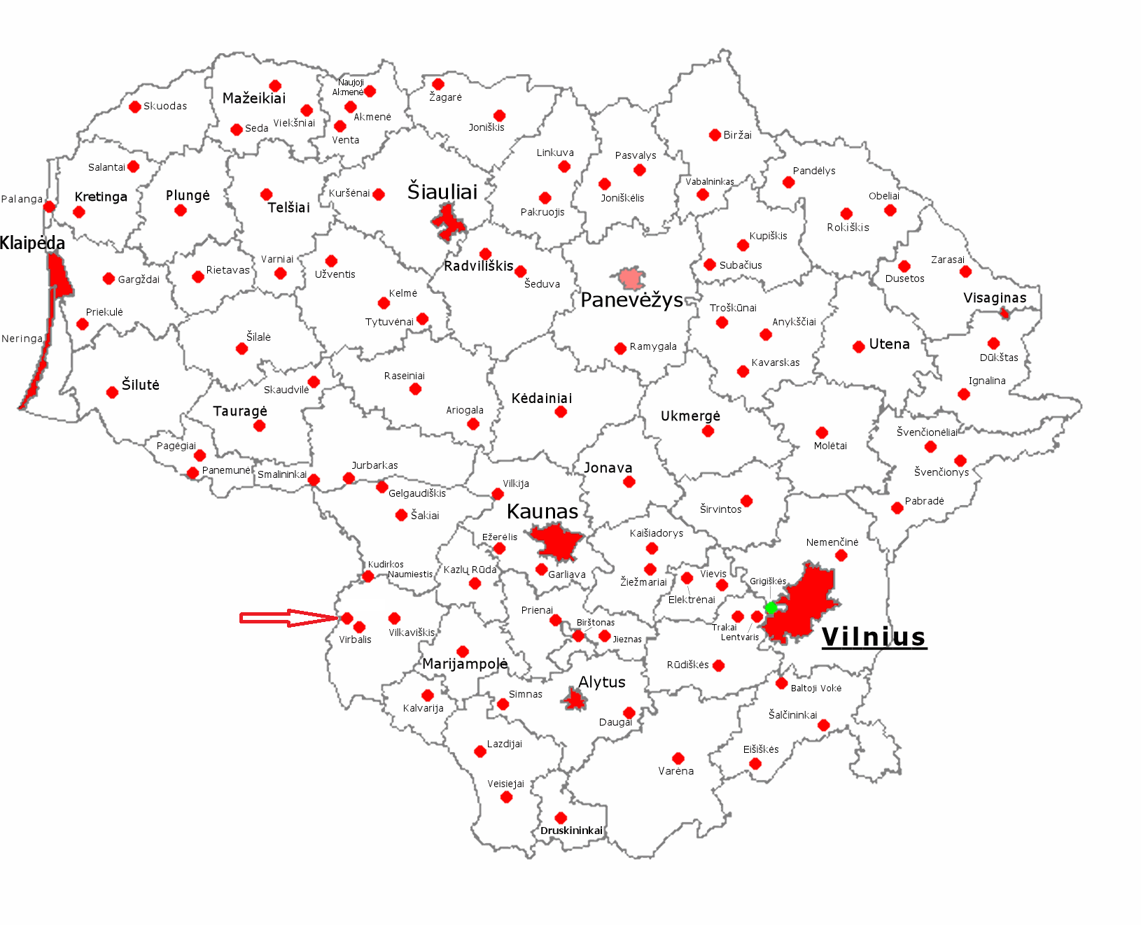
Kokiam mieste yra gimnazija pavadinta K.Donelaičio vardu?

Slide 15
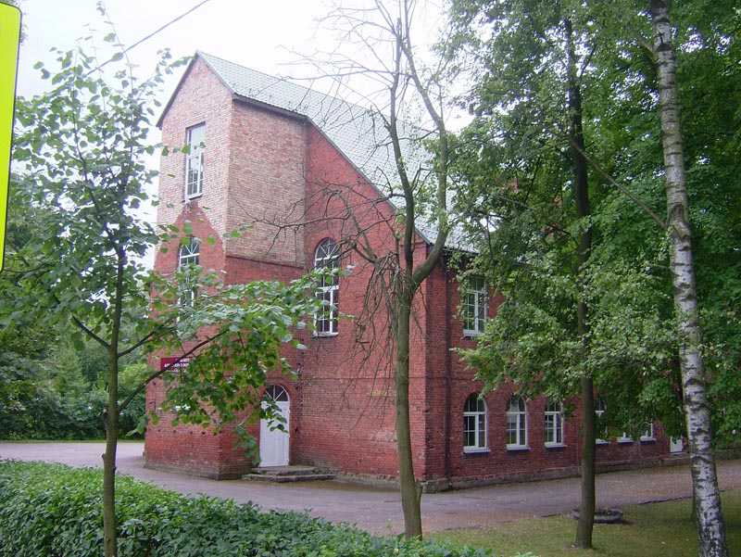
Kybartų K. Donelaičio gimnazija

Slide 16
Paskaitykime kartu...
„Taigi pameskim jau tokį netikusį būdą,
O viernai visur ir viežlybai pasielkim,
Taip jau ir svetimi mus būrai girt nesigėdės.
Juk mums dievs aštriai, kaip žinom, zokaną duodams,
Draudęs yr klastas visas ir visą vagystę.“
„ Metai“

Slide 17
„Kiekvienam daryti gera
Savo darbu ir žodžiu.
Visad elgtis taip, kaip dera,
Ir teisingas būt geidžiu.
Nekerštauti niekada,
gyvo padaro gailėti,
Dievą, žmones jo mylėti –
Mano priedermė šventa.“
K. Donelaitis

Slide 18
Ačiū Jums už dėmesį.

